Slide 1
基于通道注意力和边缘融合的伪装目标分割方法
文献作者：詹春兰，王安志，王明辉
时间：2023.11.10
汇报人：孙世宇

Slide 2
研究背景
目前，国内外的专家学者在伪装目标分割任务中已经提出了一些优秀的方法。Sun等人通过跨级融合模块聚合了高级特征并获取到丰富的全局上下文信息，但仅仅关注加入浅层特征会造成计算量增加的问题，而忽略了浅层特征中包含的边界信息。Mei等人关注了低级特征并挖掘了更丰富的引导信息，但只处理了最后四层的信息，而边缘细节并没有从背景中完美地提取出来。受这些工作的启发，本文主张充分利用来自低级特征中的边缘信息和高级特征中的语义信息，用于捕捉更多具有鉴别性的特征信息，提高性能，并以自上而下的方式逐层进行跨级互补融合。
詹春兰,王安志,王明辉 . 基于通道注意力和边缘融合的伪装目标分割方法[J]. 计算机应用, 2023, 43(7): 2166-2172.

Slide 3
本文主要工作
1）提出了一种新的基于通道注意力（Channel Attention，CA）和边缘融合的COS方法 CANet （Network based on Channel Attention and edge fusion），并设计了深度可分离通道注意力（Depthwise Separable Channel Attention，DSCA）模块提高跨级融合模块提取内部细节特征的性能，以自上而下的方式逐步进行跨级互补融合。
2）设计了一个边缘特征融合（Edge Fusion with Conv-BN_x0002_PReLU，EFCBP模块用于挖掘低级特征中更多的边缘细节信息，同时引用了压缩和激励（Squeeze-and-Excitation，SE）注意力模块获取高级特征中丰富的内部细节信息。
詹春兰,王安志,王明辉 . 基于通道注意力和边缘融合的伪装目标分割方法[J]. 计算机应用, 2023, 43(7): 2166-2172.

Slide 4
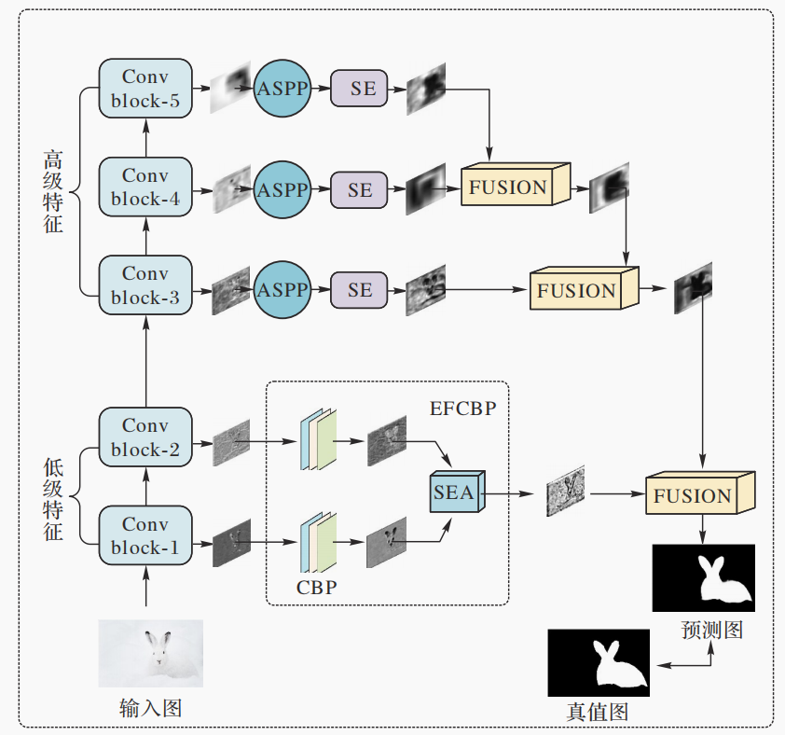
网络模型
整体网络模型
詹春兰,王安志,王明辉 . 基于通道注意力和边缘融合的伪装目标分割方法[J]. 计算机应用, 2023, 43(7): 2166-2172.

Slide 5
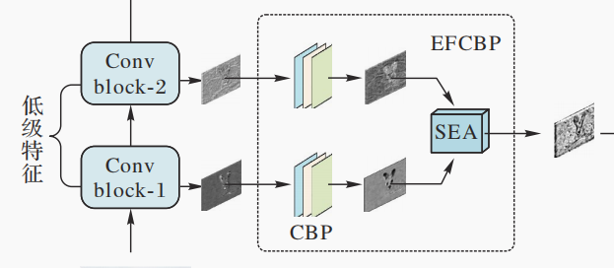
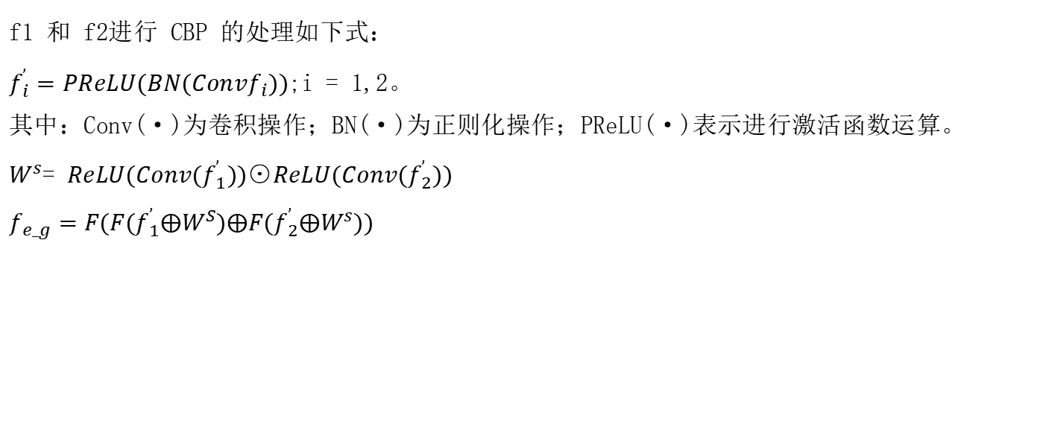
边缘特征融合模块
f1 和 f2进行 CBP 的处理如下式：
$f_{i}^{’}=PReLU(BN(Convf_{i}))$;i = 1,2。
其中：Conv(·)为卷积操作；BN(·)为正则化操作；PReLU(·)表示进行激活函数运算。
$W^{s}$= $ReLU(Conv(f_{1}^{’}))$⊙$ReLU(Conv(f_{2}^{’}))$ $$f_{e_g}=F(F(f_{1}^{’}⨁W^{S})⨁F(f_{2}^{’}⨁W^{s}))$$
边缘特征融合模块
詹春兰,王安志,王明辉 . 基于通道注意力和边缘融合的伪装目标分割方法[J]. 计算机应用, 2023, 43(7): 2166-2172.

Slide 6
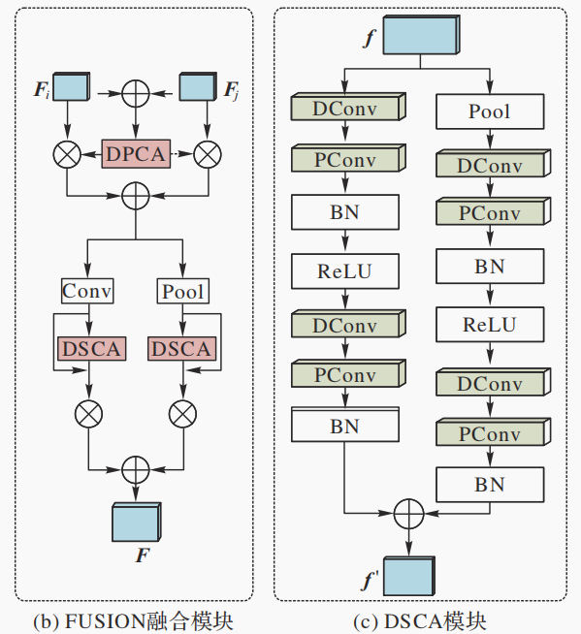
深度可分离通道注意力模块
众所周知，低级特征分辨率更高，且包含丰富的位置、细节信息，但是由于经过处理的卷积较少，使得语义性较低、且噪声更多。而高级特征具有更强的语义信息，但是分辨率较低，对细节的感知能力较差。所以，在融合跨级特征过程中，由于尺度变化的问题，往往会导致关键信息缺失的情况。为了缓解这一问题，这篇文章提出了DSCA模块用于进行跨级特征融合时，有效融合多尺度特征，以缓解由于多尺度变化而带来的不良影响，并降低参数数量和运算成本。
詹春兰,王安志,王明辉 . 基于通道注意力和边缘融合的伪装目标分割方法[J]. 计算机应用, 2023, 43(7): 2166-2172.

Slide 7
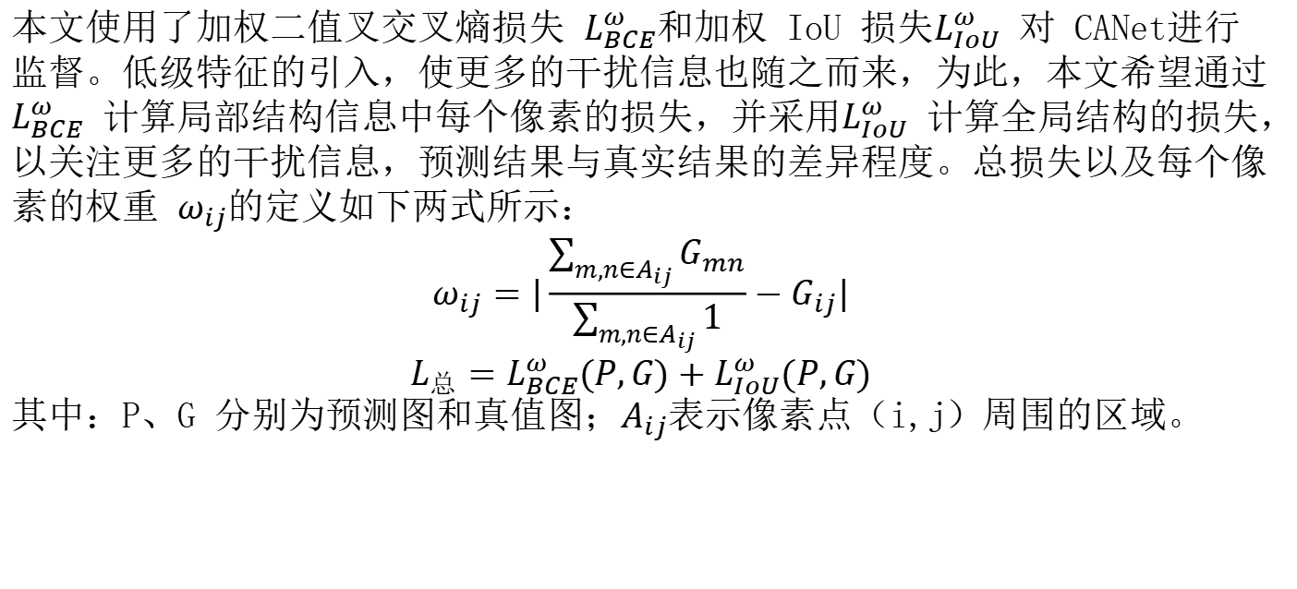
损失函数
本文使用了加权二值叉交叉熵损失 $L_{BCE}^{ω}$和加权 IoU 损失$L_{IoU}^{ω}$ 对 CANet进行监督。低级特征的引入，使更多的干扰信息也随之而来，为此，本文希望通过$L_{BCE}^{ω}$ 计算局部结构信息中每个像素的损失，并采用$L_{IoU}^{ω}$ 计算全局结构的损失，以关注更多的干扰信息，预测结果与真实结果的差异程度。总损失以及每个像素的权重 $ω_{ij}$的定义如下两式所示：
$$ω_{ij}=|\frac{\sum_{m,n∈A_{ij}}{G_{mn}}}{\sum_{m,n∈A_{ij}}{1}}−G_{ij}|$$
$$L_{总}=L_{BCE}^{ω}(P,G)+L_{IoU}^{ω}(P,G)$$
其中：P、G 分别为预测图和真值图；$A_{ij}$表示像素点（i,j）周围的区域。
詹春兰,王安志,王明辉 . 基于通道注意力和边缘融合的伪装目标分割方法[J]. 计算机应用, 2023, 43(7): 2166-2172.

Slide 8
实验结果与分析
实验设置
本文方法在 RTX 3090 GPU 上用 PyTorch 实现。为了在单块 GPU 上流畅地进行实验，实验中的图像大小统一被设置为 256×256。另外，本文优化器采用了 AdaX，学习率设置为 0.0001。训练过程中，批处理大小设置为12，epoch 设置为 40。数据集为CHAMELEON和COD10K。
定量比较
本文方法与 NLDF（Non-Local Deep Features）
、PiCANet（Pixel-wise Contextual Attention Network） 、EGNet（Edge Guidance Network）、CPD（Cascaded Partial Decoder）、F3Net （Fusion， Feedback and Focus）、SINet （Search Identification Net）、TINet（Textureaware Interactive guidance Network）和 C2FNet等 8 种主流的方法进行比较。
詹春兰,王安志,王明辉 . 基于通道注意力和边缘融合的伪装目标分割方法[J]. 计算机应用, 2023, 43(7): 2166-2172.

Slide 9
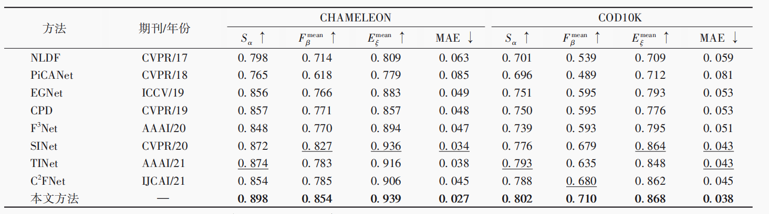
实验结果与分析
定量比较结果图
詹春兰,王安志,王明辉 . 基于通道注意力和边缘融合的伪装目标分割方法[J]. 计算机应用, 2023, 43(7): 2166-2172.

Slide 10
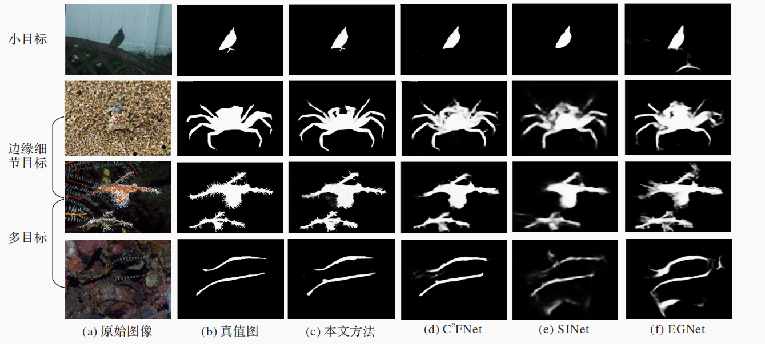
实验结果与分析
视觉比较结果图
詹春兰,王安志,王明辉 . 基于通道注意力和边缘融合的伪装目标分割方法[J]. 计算机应用, 2023, 43(7): 2166-2172.

Slide 11
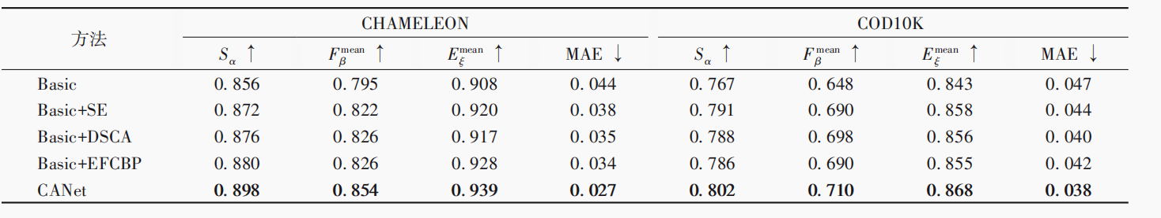
实验结果与分析
消融实验
通过消融实验验证了本文方法中核心模块的有效性。
詹春兰,王安志,王明辉 . 基于通道注意力和边缘融合的伪装目标分割方法[J]. 计算机应用, 2023, 43(7): 2166-2172.

Slide 12
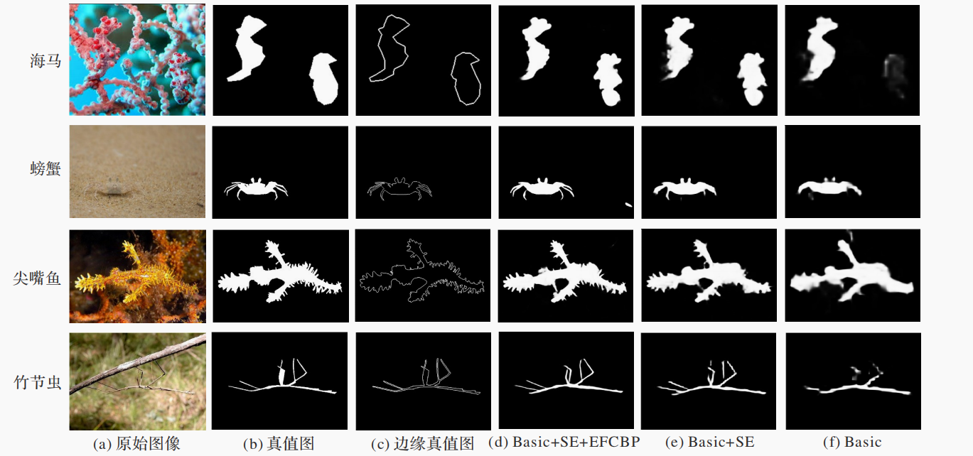
实验结果与分析
詹春兰,王安志,王明辉 . 基于通道注意力和边缘融合的伪装目标分割方法[J]. 计算机应用, 2023, 43(7): 2166-2172.

Slide 13
总结
本文充分利用低级特征中的边缘信息和高级特征中的语义信息的互补性，以自顶向下方式逐层融合来分割出前/背景相似的场景图像中的伪装目标对象，并引入了通道注意力机制，提出了新的 COS 方法 CANet 实现快速、精准的伪装目标分割。其中 EFCBP 模块和 SE注意力模块分别对低级特征和高级特征进行提取和精炼，而 DSCA 模块用于实现跨级多尺度特征的逐级融合。在多个权威评价指标上的实验结果表明了所提出的方法能得到更准确的分割效果，验证了本文方法中所设计的网络框架和模块的有效性。
詹春兰,王安志,王明辉 . 基于通道注意力和边缘融合的伪装目标分割方法[J]. 计算机应用, 2023, 43(7): 2166-2172.

Slide 14
汇报结束，感谢聆听

